Slide 1
半截裙基本紙樣

Slide 2
半截裙的基本紙樣
半截裙基本紙樣
裙長 | 65厘米
腰圍 | 60厘米
臀圍 | 96厘米
腰線至臀圍線 | 20厘米
腳圍 | 108厘米
裙頭高度 | 3厘米
拉鍊長度 | 18厘米

Slide 3
(0)-(1)：裙長65 厘米

Slide 4
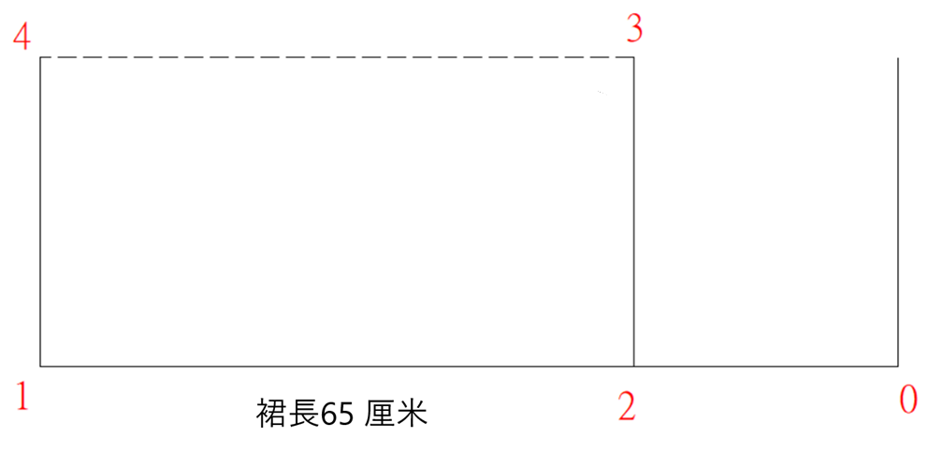
(0)-(2)：腰圍至臀圍（20厘米） (2)-(3)：1/4臀圍（24厘米）畫一條至(4)
¼ 臀圍（24厘米）
腰線至臀圍 20厘米

Slide 5
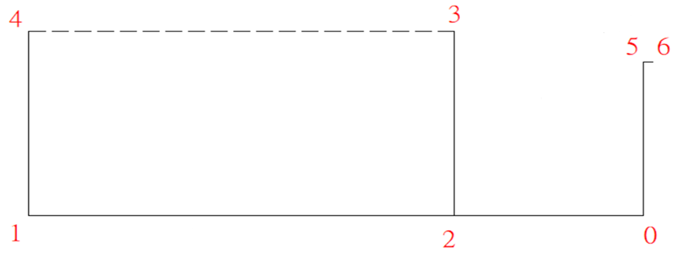
(0)-(5)：1/4腰圍+2.5厘米+2.5厘米（暗褶） =20厘米 (5)-(6)：直上1厘米至(6)
1厘米

Slide 6
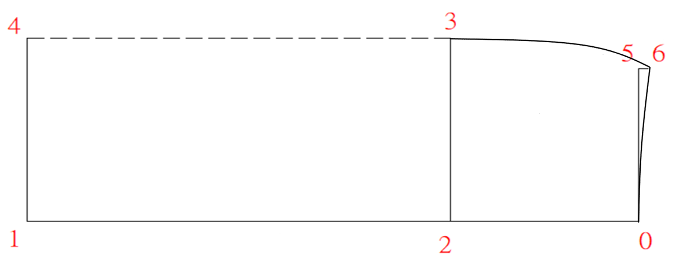
用一條彎線連接(3)-(6)，用另一條彎線連接(0)-(6)

Slide 7
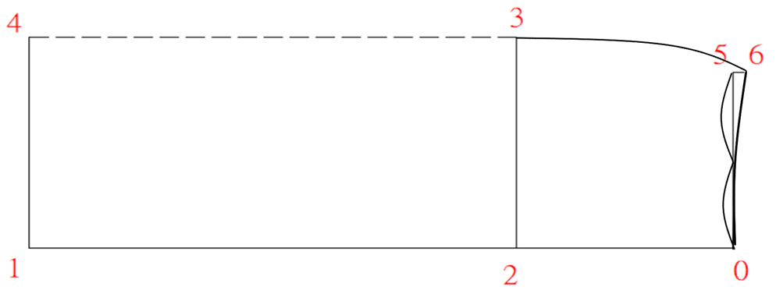
(0)-(7)：(0)-(6)的中位

Slide 8
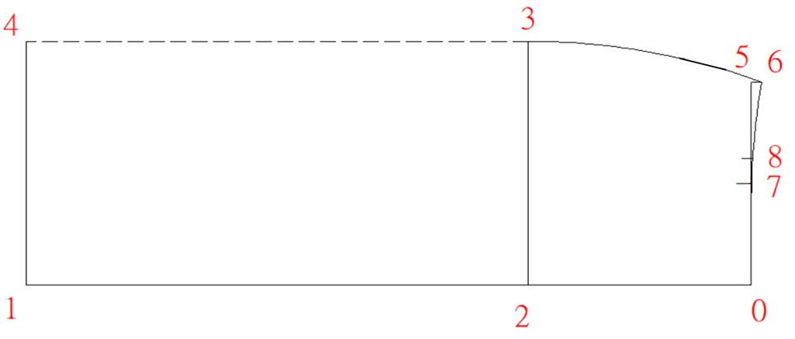
(7)-(8)：前暗褶（2.5厘米）
2.5 厘米

Slide 9
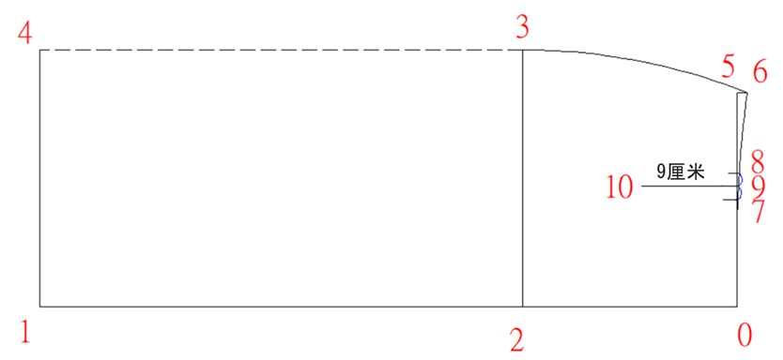
(9)：(7)-(8)中位，直出至(10) (9)-(10)：9厘米（褶長度）

Slide 10
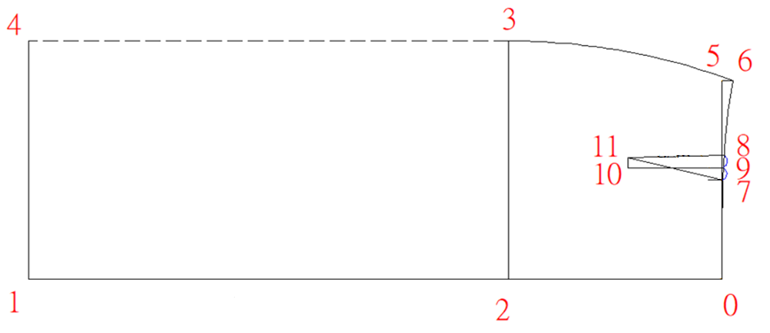
(10)-(11)：1厘米
1厘米

Slide 11
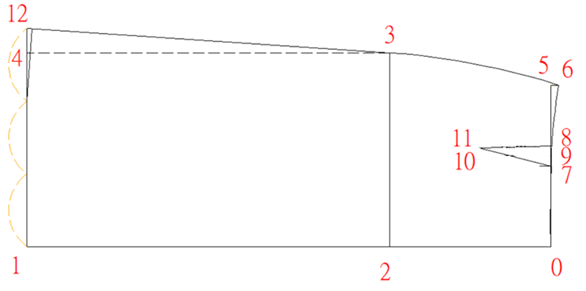
(4)-(12)：3厘米 (1)-(12)分三份，(12)成直角
3厘米

Slide 12
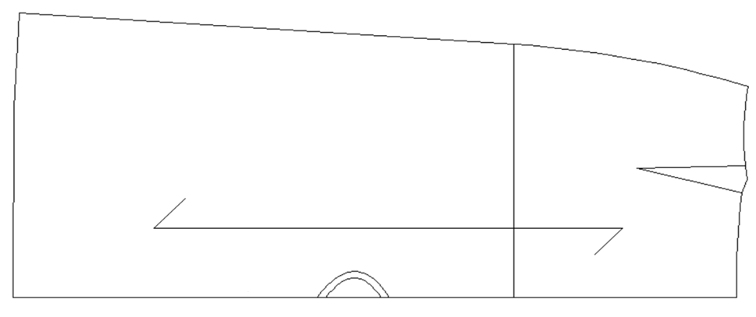
對接暗褶，畫腰線
前幅裁一幅
雙摺線

Slide 13
後幅 (13)-(14)：裙長（65厘米） (13)-(15)：腰圍線至臀圍線（20厘米） (15)-(16)：1/4 臀圍（24厘米） (13)-(18)：1/4 腰圍-1.25厘米+5 厘米（兩個暗褶）=20厘米

Slide 14
(18)-(19)：從(18)直上1厘米，用彎線連接(19)-(16） 用彎線連接(13-(19)成直角

Slide 15
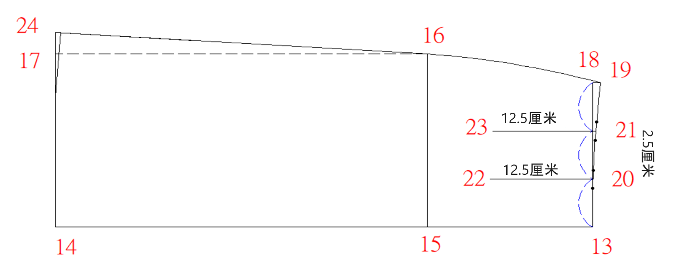
(13)-(19)分三份，(20)及(21)直落12.5厘暗褶(a)：2.5厘米及暗褶(b)：2.5厘米

Slide 16
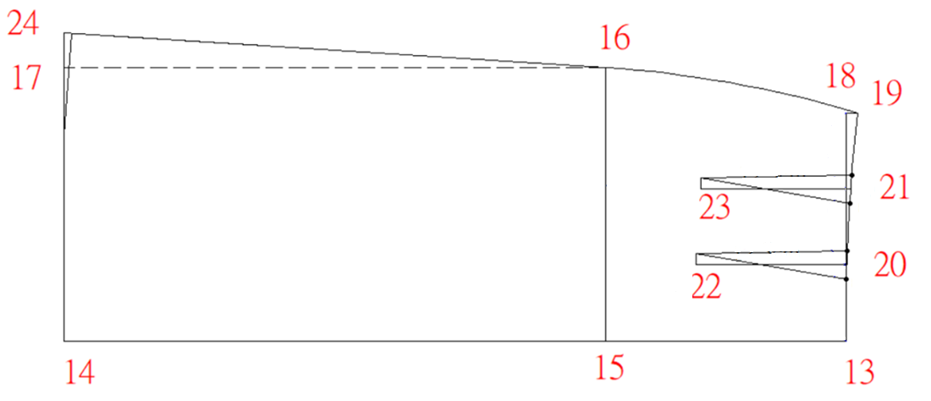
(22)/(23)：1厘米
1厘米
1厘米

Slide 17
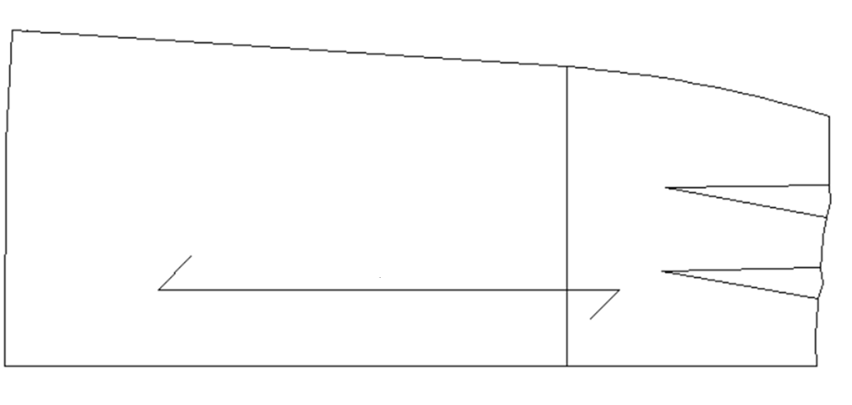
對接暗褶，畫腰線
後幅裁兩幅

Slide 18
裙頭 - 3 厘米鈕位
腰圍60厘米

Slide 19
裙頭
6厘米

Slide 20
裙頭
腰帶裁一幅
撲裁一幅

Slide 21
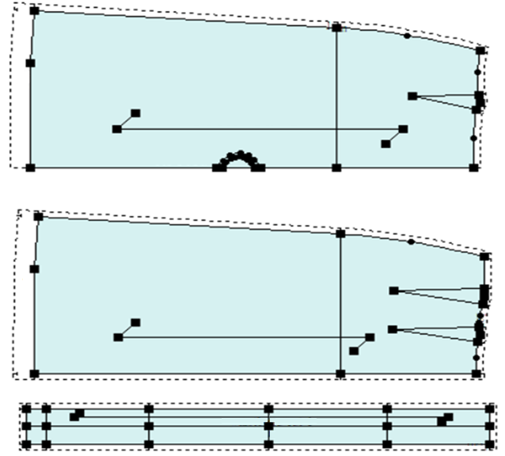
黹口
腰線 | 1厘米
後中 | 1.5厘米
側旁縫合骨 | 1.5厘米
裙腳 | 3厘米
裙頭 | 1厘米
３厘米
前幅裁一幅
雙摺線
３厘米
後幅裁兩幅
腰帶裁一幅
撲裁一幅

Slide 22
示範影片
半截裙的基本款式 - 前幅
半截裙的基本款式 - 後幅
半截裙的基本款式 - 加黹口
半截裙的基本款式 - 裙頭

Slide 23
相片由香港知專設計學院提供
課堂活動
畫半截裙的基本紙樣

